Slide 1
Angular Sablonok és adatkötés
Angular Templates and Data binding

Slide 2

Miről lesz szó
1
2
3
Sablonok és adatkötés
Pipe
Direktívák

Slide 3
Sablonok és az adatkötés
Templates and Data-binding

Slide 4
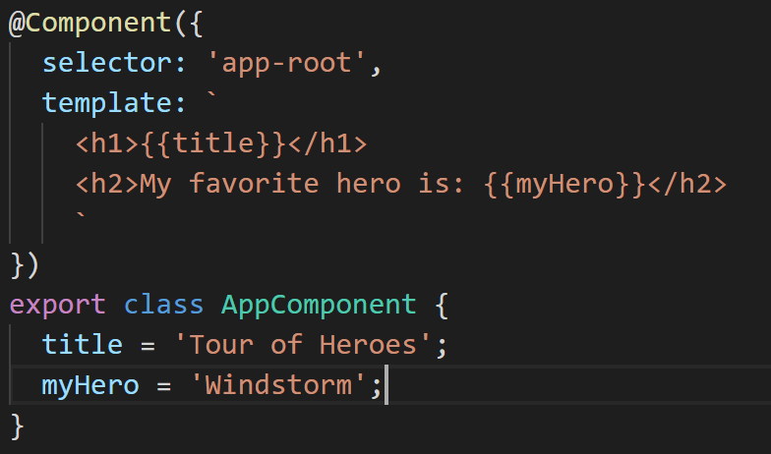
Interpoláció
Interpolation: a komponens tulajdonságának beszúrása a sablonba.
Interpoláció inline-sablonnal
Az interpoláció jele: {{}}.
Az adatkötés egyirányú, csak a komponens felől működik a sablon felé.
A komponenst tulajdonságait a nevükre hivatkozva tudjuk interpolálni.

Notes:
See: https://angular.io/guide/displaying-data

Slide 5
Inline-sablon vagy sablon-fájl?
Inline-sablon (inline-template)
Sablon-fájl (template-file)
1
ng generate component hero -it
1
ng generate component hero
2
A HTML forrás a @Component -ben kerül definiálásra
2
A HTML forrás külön fájlban
3
A tulajdonság neve: template
3
A tulajdonság neve: templateUrl
4
Rövid HTML kód esetén hatékony
4
Nagyobb méretű HTML kód esetén
Notes:
See: https://angular.io/guide/displaying-data

Slide 6
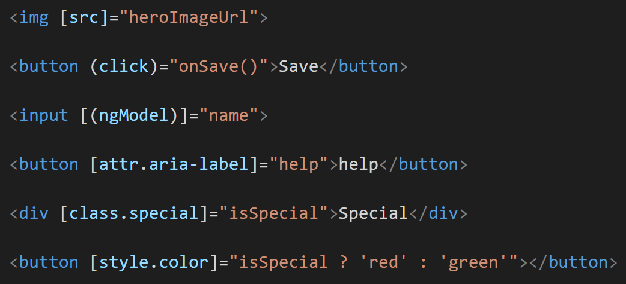
Hová köthetünk változókat?
A felsorolás az Angular adatkötések összes szabványos módját ismerteti.

Tulajdonság (Property)

Esemény (Event)

Kétirányú (Two-way)

Jellemző (Attribute)

Osztály (Class)

Stílus (Style)
Notes:
https://angular.io/guide/template-syntax

Slide 7
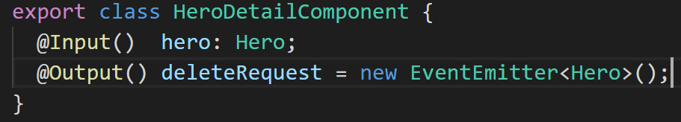
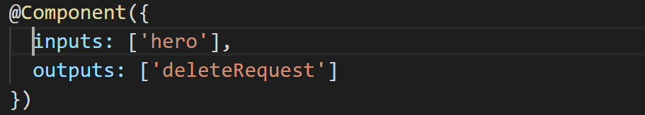
Input és Output tulajdonságok
Egy mások komponens tulajdonságainak kötése a komponensbe.
Az input egy másik komponenstől kapott változó vagy kollekció.
Az output pedig egy másik komponensnek átadott.


Alias név megadása a tulajdonságra.

Deklarálás a @Component dekorátorban.
Hivatkozások a HTML -ben

Notes:
https://angular.io/guide/template-syntax

Slide 8
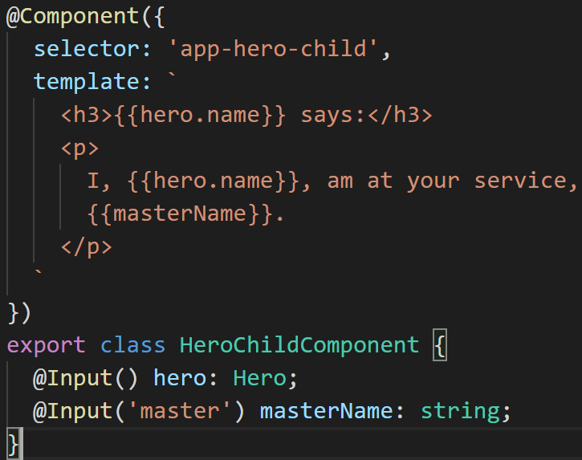
Komponensek interakciója (child-component)
Adatok fogadása a szülő komponenstől.
A gyermek komponens két bejövő változót is használ. Ezeket egyszerű interpolációval jeleníti meg.

Két változót kapunk a szülő-komponenstől: hero és master, a master pedig a masterName alias néven érhető el.

Notes:
https://angular.io/guide/template-syntax

Slide 9
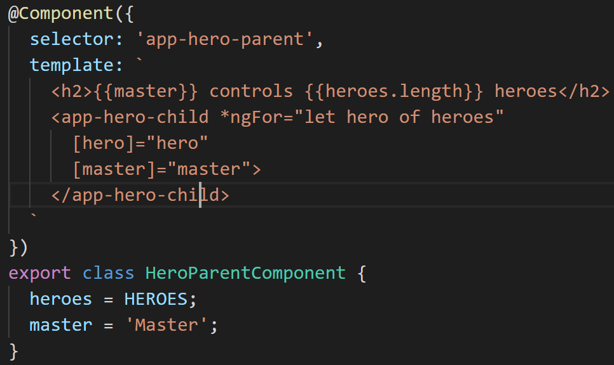
Komponensek interakciója (parent-component)
Adatok átadása a gyermek komponensnek.
A gyermek komponensnek itt adjuk át a változókat.


A két változót definiálni kell, hogy hogy átadhassuk őket.
Notes:
https://angular.io/guide/template-syntax

Slide 10
Pipe

Slide 11
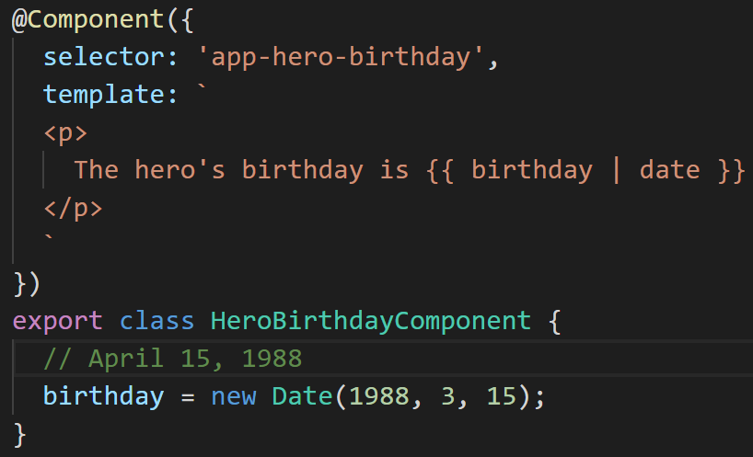
Pipe
Adatok átalakítása megjelenítés előtt a kívánt formátumra.
A beépített date pipe használata. A kapott Date-objektumot formázza meg.


Definiáljuk a birthday változót.
Notes:
See: https://angular.io/guide/pipes

Slide 12
Beépített Pipe –ok (built-in pipes)
A fontosabb beépített pipe –ok összefoglalása.
1
AsyncPipe: az Observable vagy Promise által visszaadott adatok kezelésére.
6
UpperCasePipe/LowerCasePipe/TitleCasePipe: szövegek nagy/kisbetűssé/címmé alakítása.
2
DecimalPipe: a lokális beállítások szerint formázza a számokat.
7
CurrencyPipe: lokális pénznem formázás.
3
I18nSelectPipe: a szelektor alapján megjeleníti az egyező szövegeket.
8
JsonPipe: Objektumok vagy Tömbök megjelenítése JSON fromátumban.
4
PercentPipe: százalékos formában jeleníti meg a kapott számokat.
9
SlicePipe: kollekciók és szövegek vágása.
5
DatePipe: dátumok formázása.
Notes:
See: https://angular.io/api?type=pipe

Slide 13
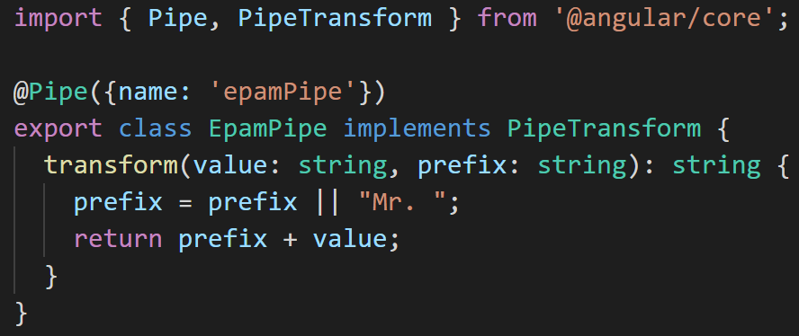
Egyéni Pipe (custom pipe)
Az alábbi pipe a megszólítást hozzáadja a kapott névhez.

A Pipe és a PipeTransform is szükséges.

A Pipe a PipeTransform interfészt valósítja meg.

A transform metódus először az értéket kapja meg, majd a paramétereket.
Átalakítás után az új értékkel tér vissza.

A Pipe használata paraméterrel és anélkül.
Notes:
See: https://angular.io/guide/pipes

Slide 14
Direktívák

Slide 15
A Direktíva (directive)
Komponensek: direktívák sablonnal. A direktíva a komponensek alapja, de a komponens saját sablonnal rendelkezik.
1
2
Strukturális Direktívák (Structural Directives), jele *: módosítja a DOM struktúrát, elemek hozzáadásával vagy eltávolításával.
3
Attribútum Direktívák (Attribute Directives):
módosíthatja az elem, komponens, vagy más direktíva megjelenését vagy viselkedését.
Notes:
See: https://angular.io/guide/attribute-directives

Slide 16
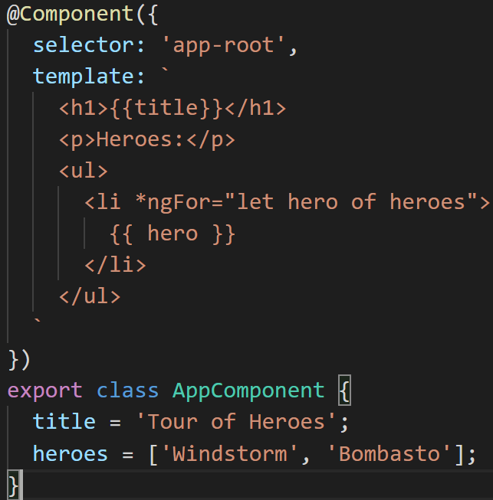
*ngFor direktíva
*ngFor (strukturális): tömbök és objektumok elemeinek megjelenítése, ciklus a sablonban.
Az *ngFor a TypeScript for…of ciklust használja.
A heroes elemei hero néven érhetőek el a ciklusban.
Minden iterálható objektumot képes bejárni (pld: Array, Map, Set, String, Int32Array, Uint32Array, …)


A heroes tömb definíciója.
Notes:
See: https://angular.io/guide/structural-directives

Slide 17
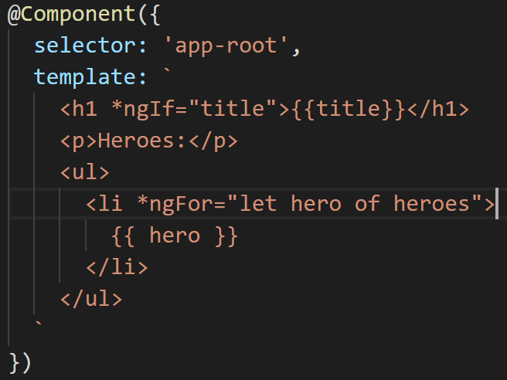
Feltételes megjelenítés (NgIf)
*ngIf (strukturális): a feltétel kiértékelése alapján hozzáadja vagy eltávolítja a DOM elemet.
Ha létezik a title tulajdonság, létrehozza az elemet.
A * a direktíva nevében azt jelenti, hogy módosítja a DOM struktúrát.

Notes:
See: https://angular.io/guide/structural-directives

Slide 18
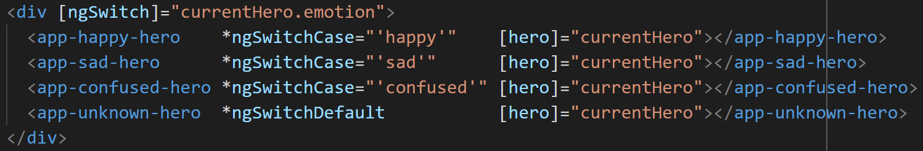
Switch (NgSwitch)
ngSwitch (strukturális): több elem közül választja ki a megfelelőt a feltétel alapján.
1
ngSwitch: a figyelt feltételt adja meg
2
ngSwitchCase: a case kifejezésnek felel meg
3
ngSwitchDefault: a default kifejezésnek felel meg
Notes:
See: https://angular.io/guide/structural-directives

Slide 19
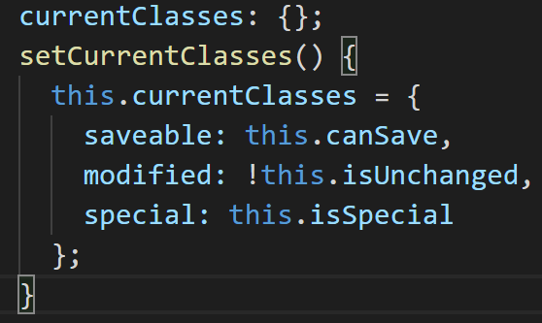
Osztályok kezelése (NgClass)
class, ngClass (attribútum): css osztályok dinamikus hozzáadása vagy eltávolítása.

Ha az isSpecial truthy, akkor hozzáadja, különben eltávolítja a special osztályt.


ngClass: több osztály egyidelyű kezelése. Az osztálydefiníciókat a komponensben hozzuk létre, majd a sablonban az ngClass direktívával hivatkozzuk.
Notes:
See: https://angular.io/guide/template-syntax#ngclass

Slide 20
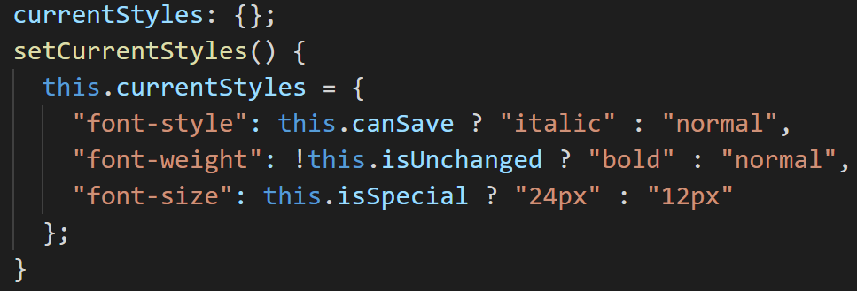
Stílusok kezelése (NgStyle)
style, ngStyle (attribútum): stílusok dinamikus hozzáadása vagy eltávolítása.

Ha az isSpecial truthy, akkor a font-size x-large lesz, különben smaller.
Stílusok definiálása:
a komponens tulajdonsága egy objektum, feltételes stílus definíciókat tartalmaz.


ngStyle: stílusok alkalmazása.
Notes:
See: https://angular.io/guide/template-syntax#ngclass

Slide 21
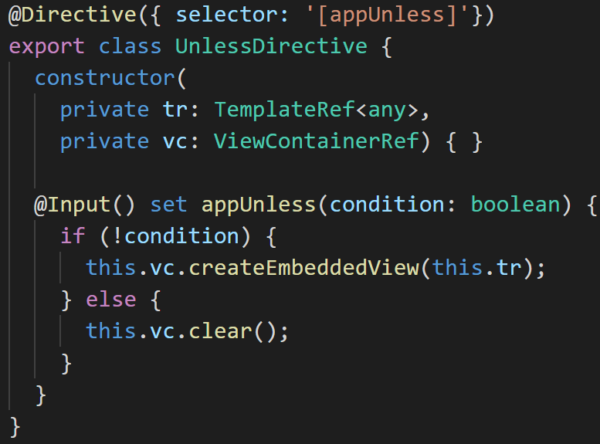
Írjunk strukturális direktívát
A példa-direktíva akkor jeleníti meg a tartalmat, ha a feltétel falsy.
DI: beinjektáljuk a szükséges osztályokat.
TamplateRef: az elem referenciája.
ViewContainerRef: a megjelenítő konténer referenciája.

set: amikor módosul az appUnless tulajdonság, akkor a kapott boolean paraméter alapján hozzáadjuk/eltávolítjuk az elemet.

Notes:
See: https://angular.io/guide/structural-directives#unless

Slide 22
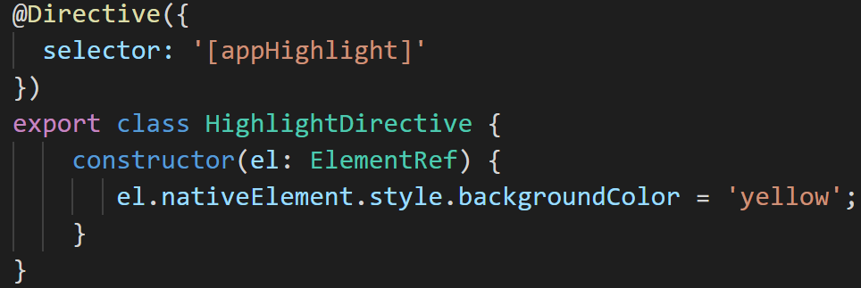
Írjunk attribútum direktívát
A példa-direktíva kiemeli az adott elemet egy stílussal.

Direktíva generálása.
DI: beinjektáljuk az osztályokat.
ElementRef: az elem referenciája, amelyre alkalmazzuk a direktívát.


Direktíva alkalmazása.
Notes:
See: https://angular.io/guide/attribute-directives#attribute-directives

Slide 23
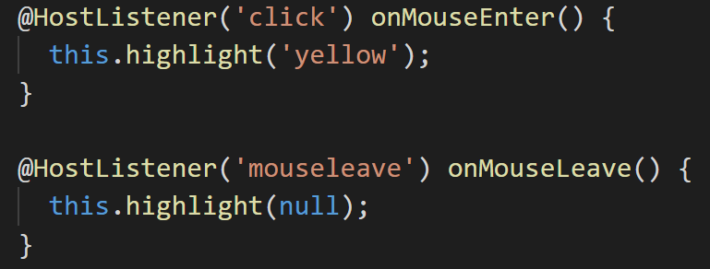
Felhasználói események (user-events)
@HostListener: események figyelése, például egér vagy billentyűzet események.

Kattintás az elemen.

Elhagyja ez egér az elemet.
Miért ne kezeljük az eseményeket natív JAVASCRIPT segítségével?
1
Hibalehetőségek az esemény-fiegyelőkben.
2
A memóriában maradnak a függvények a direktíva megsemmisülése után is.
3
Nem célszerű direktben elérni a DOM API metódusait.
Notes:
See: https://angular.io/guide/attribute-directives#respond-to-user-initiated-events

Slide 24
Összefoglalás

Slide 25
Források
Notes:
https://angular.io

Slide 26
Kérdések ???
Mit
Miért
Hol
Mikor
Ki
Hogyan

Slide 27
Kapcsolat
Cserkó József
Angular oktató
jozsef.cserko@training360.com

Slide 28
Köszönöm a figyelmet!!!

